Slide 1
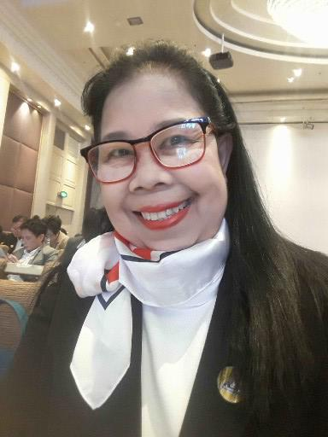
การส่งเสริมวินัยในการออม
อ. ดารี อารีชาติ

Slide 2

พระบรมราโชวาท

Slide 3

คนเราถ้าพอในความต้องการ ก็มีความโลภน้อย เมื่อมีความโลภน้อย ก็เบียดเบียนคนอื่นน้อย ถ้าทุกประเทศมีความคิดอันนี้ ไม่ใช่เศรษฐกิจ มีความคิดว่าทำอะไรต้องพอเพียง หมายความว่าพอประมาณ ไม่สุดโต่ง ไม่โลภอย่างมาก คนเราก็อยู่เป็นสุข

Slide 4
ชีวิตพอเพียง
* คนเราถ้าพอในความต้องการ จะมีความโลภน้อย
* ความพอใจในสิ่งที่ตนเองมีอยู่ ไม่เบียดเบียนคนอื่น
* คนเราอยู่เป็นสุข ปฏิบัติให้พอมีพอกิน – เศรษฐกิจพอเพียง
* ประหยัด–มัธยัสถ์ เป็นหลักการเบื้องต้นของการพอเพียง
* ขยันหมั่นเพียร – ไม่ฟุ่มเฟือย และมีการใช้จ่ายให้ถูกต้อง
* ช่วยเหลือคนยากจนและด้อยโอกาสกว่า ทำกิจกรรมร่วมกลุ่มกัน
ช่วยเหลือกันเป็นพื้นฐานแห่งการเข้าใจกัน “จะเกิดความสามัคคีกัน ”

Slide 5
7 วิธีออมเงินง่าย ๆ ใช้เก่งยังไงก็เก็บเงินอยู่
อ. ดารี อารีชาติ

Slide 6


Slide 7
1. เก็บก่อนใช้ ได้เปรียบกว่าเห็น ๆ
เงินเดือน 15,000 ให้กันเงินไว้ 1,500 (คิดเป็น 10% จากเงินเดือน) จากนั้น เงินเหลือเท่าไหร่ ค่อยหักลบหนี้สิน และรายจ่ายคงที่ (Fixed Cost) ในแต่ละเดือน เช่น ค่าเช่าบ้าน ค่าโทรศัพท์ แล้วจึงเหลือเป็นค่าใช้จ่ายประจำวัน วิธีนี้อาจจะฟังดูโหดร้ายไปสักนิด แต่เชื่อเถอะว่า เราจะมีเงินเก็บที่แน่นอนในทุก ๆ เดือน อย่างน้อย ๆ ก็ได้เดือนละ 1,500 บาท ตกปีหนึ่งก็ได้มา 18,000 บาทแล้วนะ

Slide 8
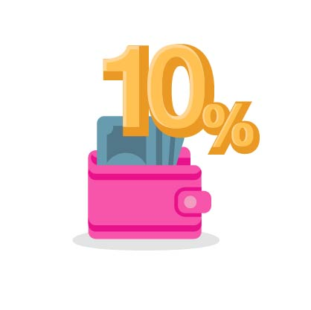

Slide 9
2. เปิดบัญชีฝากประจำ
การฝากประจำ คือ ต้องฝากเงินในจำนวนเท่าๆ กันทุกเดือน ในระยะเวลาที่กำหนด และเงินจำนวนนี้จะไม่สามารถถอนออกก่อนกำหนดเวลาได้ ทั้งนี้ ระยะเวลาของการฝากประจำก็มีทั้งแบบระยะสั้น 3 เดือน – 1 ปี และแบบระยะยาว 2-3 ปี ใครที่เป็นคนเก็บเงินไม่ค่อยอยู่ แนะนำให้ลองออมเงินด้วยวิธีนี้ดู ทั้งได้เงินออม ได้ผลตอบแทนจากดอกเบี้ย แถมยังได้ฝึกวินัยในตนเองเพิ่มอีกด้วย

Slide 10


Slide 11
3. หักบัญชีอัตโนมัติ
การตั้งหักบัญชีอัตโนมัติถือเป็นตัวช่วยด้านวินัยอย่างหนึ่ง ให้เราสามารถชำระค่าบริการต่างๆ ได้อย่างถูกต้องและตรงต่อเวลา อย่าง ค่าผ่อนบ้าน ค่าโทรศัพท์ และค่างวดที่ฝากประจำต่างๆ ซึ่งการที่เราสามารถชำระค่าบริการต่างๆ ได้ตรงเวลา นอกจากจะไม่โดนเรียกเก็บค่าธรรมเนียมชำระล่าช้าแล้ว ยังช่วยเสริมสร้างเครดิตและความน่าเชื่อถือให้กับตัวเราเองอีกด้วย

Slide 12
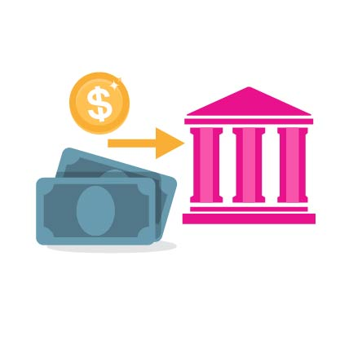

Slide 13
4. มีเศษเหรียญ ให้หยอดกระปุก
ลองหากระปุกออมสินน่ารักๆ มาสร้างแรงบันดาลใจสักอัน คอยสำรวจกระเป๋าสตางค์ของเราว่า มีเศษเหรียญอยู่บ้างไหม ถ้ามีก็อย่ารีรอ รีบหยอดกระปุกกุ๊กกิ๊กของเราให้เต็มเร็วๆ กันดีกว่า หรือถ้าวันไหนเกิดอยากจะให้โบนัสตัวเอง ก็ลองเพิ่มจากเศษเหรียญเป็นแบงก์ 20 บ้างก็ได้ พอกระปุกเต็มเมื่อไหร่ก็ลองแกะมานับดู เผลอ ๆ ได้มาอีกหลายร้อยโดยไม่รู้ตัวนะเอ้า!

Slide 14


Slide 15
5. แบงก์ 50 เป็นของต้องห้าม
แบงก์ 50 ค่อนข้างจะเป็น Rare Item เพราะมันมีน้อยกว่าจำนวนแบงก์อื่นๆ ที่เราใช้กัน การที่เราจะเก็บมันไว้โดยไม่ใช้ ก็ไม่น่าจะกระทบกับชีวิตประจำวันของเรามากนัก ดังนั้น ให้มองว่า เจ้าแบงก์สีฟ้านี้เป็นของต้องห้าม หมายถึง “ต้องห้ามนำออกมาใช้เด็ดขาด” นั่นแหละ สะสมเอาไว้หลายใบเข้า มารู้ตัวอีกที เก็บได้เกือบ 1,000 บาทก็มีนะ

Slide 16
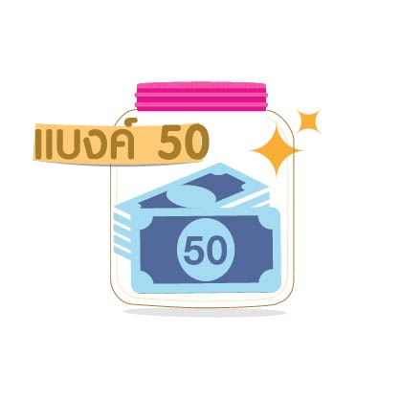

Slide 17
6. ช้อปไปเท่าไหร่ ออมคืนเท่านั้น
ข้อนี้เป็นการปรับนิสัยการใช้จ่ายฟุ่มเฟือยของตัวเองได้ดีเลยนะ มองอีกแง่ มันเหมือนกับการ “ยืมเงินตัวเองออกมาใช้ก่อน” แล้วคืนให้ทีหลัง หลักการเดียวกับการยืมเงินเพื่อนเลย เพียงแต่นี่คือเงินตัวเอง ถ้าอยากช้อปปิงมาก ก็ช้อปได้เลย แต่ซื้ออะไรไปเท่าไหร่ จดไว้ แล้วหามาจ่ายคืนทีหลังด้วยนะ แม้จะเป็นเงินตัวเอง ก็ห้ามอ่อนข้อ ทำให้เหมือนเราติดหนี้เพื่อน ต้องรีบใช้คืน อย่าผัดวันประกันพรุ่งเด็ดขาด

Slide 18


Slide 19
7. เงินเหลือเท่ากับออม
สมมติว่า สิ้นเดือนเรามียอดคงเหลือในบัญชีอยู่ 1,530 บาท ให้ย้ายเงินส่วนนี้ไปใส่บัญชีเงินออม อาจจะถอนออกเป็นเลขกลม ๆ เช่น 1,500 บาท ไปเก็บออมไว้ พอขึ้นเดือนใหม่ เงินเดือนเข้ามาอีก 15,000 บาท + ของเก่าคงค้าง 30 บาท รวมเป็น 15,030 บาทเพื่อใช้จ่ายในเดือนนั้น ๆ แล้วเราก็กลับไปใช้เทคนิคตั้งแต่ข้อที่ 1 ไล่ลงมาใหม่ ถือเป็นการบังคับตัวเองให้ใช้จ่ายด้วยวงเงินที่จำกัดเท่า ๆ กันในแต่ละเดือน และลดการใช้จ่ายสุรุ่ยสุร่ายลงได้

Slide 20


Slide 21
สุดท้ายนี้ การออมเงินไม่ใช่เรื่องยาก แต่เป็นเรื่องของการวางแผน ตั้งใจ หักห้ามใจ และมีวินัยในตนเอง รับรองได้เลยว่า ถ้าทำตามทั้ง 7 วิธีที่กล่าวมานี้ ยังไงก็มีเงินเก็บแน่นอน แต่หากใครที่มีเงินออมแล้ว และอยากลงทุนให้งอกเงยต่อไป ลองหาความรู้ด้านการลงทุน เพิ่มเติมจากบทความ ออมให้รวย ง่าย ๆ ด้วยการลงทุนแบบประจำ และ ออมเงินแบบไหน กำไรเร็วกว่า กันดูนะ

Slide 22


Slide 23
10 ข้อคิด D D
โดย
อาจารย์ดารี อารีชาติ

Slide 24
คนเป็นราชการ เงินเดือนน้อย แต่มีบำนาญและสวัสดิการดี ในตอนเกษียณ ส่วนคนทำงานเอกชนเงินเดือนสูง แต่มีทางเลือกในการลงทุนและเก็บเงินเพื่อเกษียณเอง แบบไหนดีกว่ากันนะ ?
ไม่มีแบบไหนดีกว่า ขึ้นอยู่กับการบริหารเงินเพื่อเกษียณของแต่ละคน
คนทำงานเอกชน เงินเดือนสูง แต่ถ้าไม่เก็บเงิน ก็จนได้
ส่วนข้าราชการ สร้างแต่หนี้ ก็จนได้เหมือนกัน

Slide 25


Slide 26
1. ต้องมีเงิน
อันนี้สำคัญมาก หลังเกษียณไม่มีรายได้อีกต่อไปแล้ว สำหรับข้าราชการจะมีบำนาญมาให้ทุกเดือน แต่ทำงานเอกชนจะไม่มีบำนาญ จำเป็นต้องเก็บเอง แต่ทำเอกชนมีทางเลือกในการลงทุนกว่า ขึ้นอยู่กับว่า จะเริ่มออมตอนไหน

Slide 27
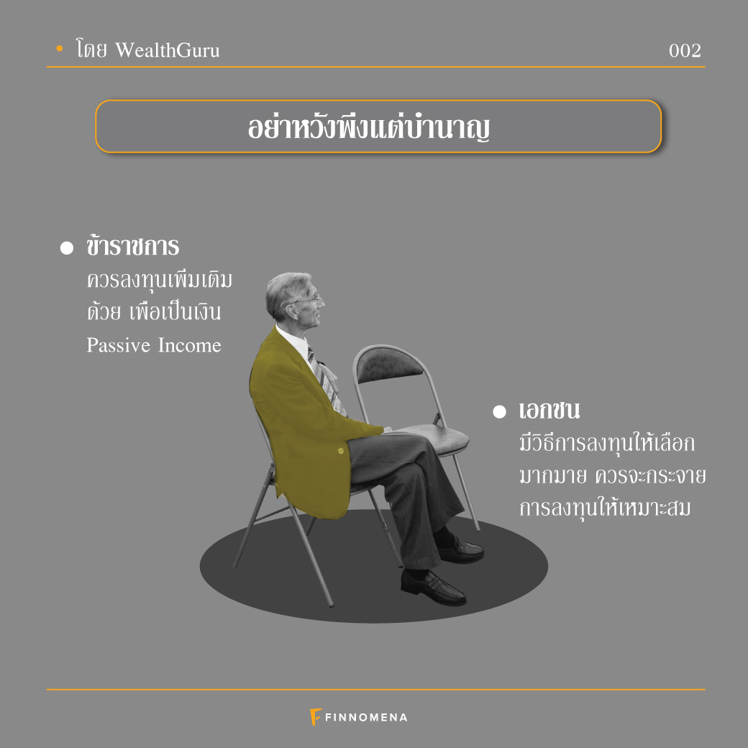

Slide 28
2. อย่าหวังพึ่งแต่บำนาญ
แค่บำนาญ ไม่เพียงพอ จะต้องลงทุนเพิ่มเติมด้วย คุณแม่จะเป็นคนชอบวางแผน ท่านได้ลงทุนในบ้านเช่าและอสังหาริมทรัพย์ไว้ เพื่อเป็นเงิน Passive Income หลังเกษียณเพิ่มเติมจากบำนาญ
คนทำงานเอกชน มีวิธีการลงทุนให้เลือกมากมาย เช่น ลงทุนใน RMF , SSF , กองทุนสำรองเลี้ยงชีพ และ บำนาญ ก็ควรจะกระจายการลงทุนให้เหมาะสม มีแผนการเกษียณของตัวเองให้ชัดเจน

Slide 29


Slide 30
3. มีเงินยังไม่พอ ต้องมีเพื่อน
แต่มีเงินอย่างเดียวไม่เพียงพอที่จะเกษียณสุข จะต้องมีเพื่อนที่เข้าใจกัน ช่วยเหลือกันได้ยามมีปัญหา โดยเฉพาะ ปัญหาเรื่องสุขภาพ

Slide 31
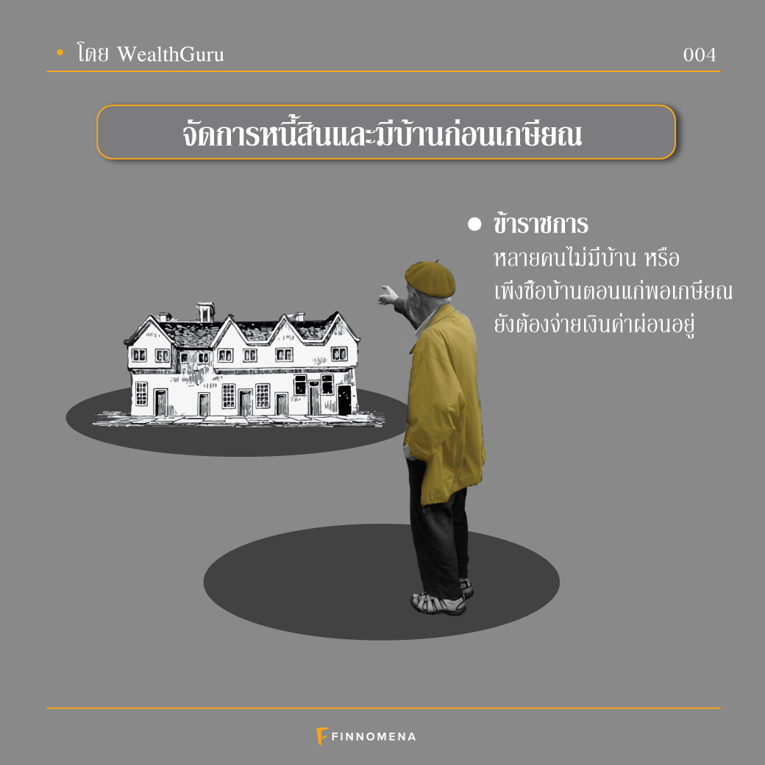

Slide 32
4. จัดการหนี้สินและมีบ้านก่อนเกษียณ
ถ้ามีหนี้สิน ต้องจัดการชำระให้หมดก่อนเกษียณ ยิ่งถ้ายังไม่มีบ้านยิ่งต้องมีก่อน มีข้าราชการหลายคนไม่มีบ้าน หรือ เพิ่งซื้อบ้านตอนแก่ พอเกษียณ ยังต้องจ่ายเงินค่าผ่อนอยู่

Slide 33


Slide 34
5. สุขภาพสำคัญกว่า เงิน
แม้มีเงิน แต่ถ้าสุขภาพหลังเกษียณแย่ ไม่สบายบ่อย มีโรคประจำเยอะ ทำให้ต้องเสียเวลาและเสียเงินเพื่อรักษา

Slide 35
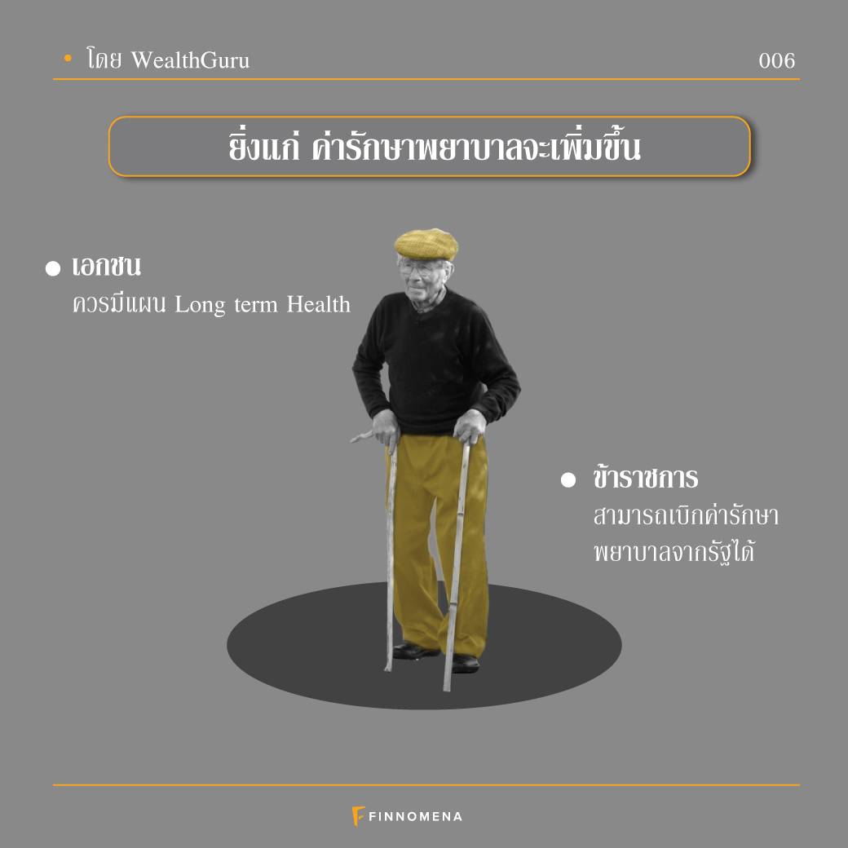

Slide 36
6. ยิ่งแก่ ค่ารักษาพยาบาลจะเพิ่มขึ้น
ตอนนี้คุณพ่ออายุ 86 ปี ส่วนคุณแม่ 74 ปี ทั้งคู่กินยา มื้อละ 3-4 เม็ด แม้ทั้งคู่จะพยายามรักษาสุขภาพ แต่สังขารนั้นไม่เที่ยง ความเจ็บป่วยเกิดขึ้นได้ตลอดเวลา
ข้าราชการจะสามารถเบิกค่ารักษาพยาบาลจากรัฐได้ แต่คนทำงานเอกชนละ หลังเกษียณจะต้องทำอย่างไรกับค่ารักษาพยาบาลที่มากขึ้นตามอายุ ดังนั้นส่วนหนึ่งควรจะมีแผน Long term Health เพื่อช่วยบรรเทาปัญหานี้

Slide 37


Slide 38
7. ระวังเป็นโรคร้ายตอนอายุเยอะ
การเป็นโรคร้ายตอนอายุเยอะ บางครั้งเรากำหนดไม่ได้ คุณแม่ผมอายุ 74 ปี เป็นมะเร็งเต้านม ต้องผ่าตัด ด้วยความเป็นข้าราชการ ไม่มีต้องเสียเงินเลย แต่ก็ต้องเจ็บตัว
แต่คนทำงานเอกชนละ หลังเกษียณ ถ้าเป็นโรคร้ายแรง จะต้องเสียเงินก้อนใหญ่ในการรักษา ก็จะเป็นปัญหา

Slide 39


Slide 40
8. ยิ่งอายุมากขึ้น ต้องจ้างคนดูแล
อายุมากขึ้น การเดินการหยิบจับอะไรก็จะช้าไปหมด แรงก็ไม่ค่อยจะมี ยิ่งถ้าไม่สบาย ยิ่งลำบาก หลายครั้ง คุณพ่อแม่จะต้องจ้าง คนมาช่วยดูแล เนื่องจาก ท่านอยู่ต่างจังหวัดส่วนผมทำงานที่กรุงเทพ
ค่าใช้จ่ายในส่วนนี้ ประมาณ 10,000 – 20,000 บาทต่อเดือน คนที่ไม่มีลูกควรจะเผื่อค่าใช้จ่ายในส่วนนี้ในการวางแผนเกษียณ ไม่ใช่นั้นเงินที่เตรียมไว้อาจจะใช้ไม่พอ

Slide 41


Slide 42
9. พึ่งพาลูกให้น้อยที่สุด
คุณพ่อแม่ บอกผมว่า ตนเป็นที่พึ่งเองตน พยายามจะพึ่งพาลูกให้น้อยที่สุด ไม่เป็นภาระให้ลูกหลาน ลูกก็มีภาระต่อครอบครัวและหน้าที่การงาน ผมก็ควรจะทำเช่นกันในยามเกษียณ เก็บเงินไว้เกษียณเองจะได้ไม่เป็นภาระลูกหลานในอนาคต

Slide 43
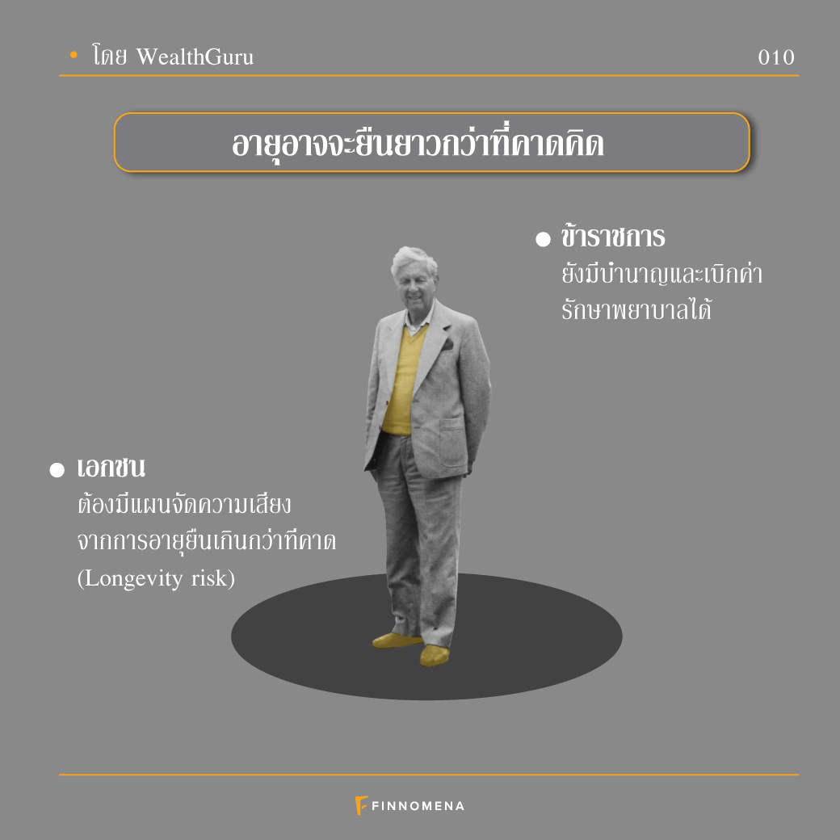

Slide 44
10. อายุอาจจะยืนยาวกว่าที่คาด
ไม่มีใครคาดการความตายได้ บางครั้งมาเร็ว บางครั้งมาช้า
ถ้าอายุยืนเกินกว่าจะคาดการ เงินที่เก็บไว้จะเพียงพอหรือไม่
ถ้าเป็นข้าราชการไม่มีปัญหา เพราะยังมีบำนาญและเบิกค่ารักษาพยาบาลได้
แต่คนทำงานเอกชน ก็จะต้องมีแผนจัดความเสี่ยง
risk ความเสี่ยงจากการอายุยืนเกินกว่าที่คาด

Slide 45
พระพุทธองค์ทรงสอนให้มนุษย์ดำรงชีพอยู่ในความสุข 4 ประกพ
หนี้เก่า พ่อ แม่
หนี้ใหม่ ลูก
ฝังดิน บุญ
โยนลงเหว กิน เที่ยว ดื่ม

Slide 46


